Slide 1
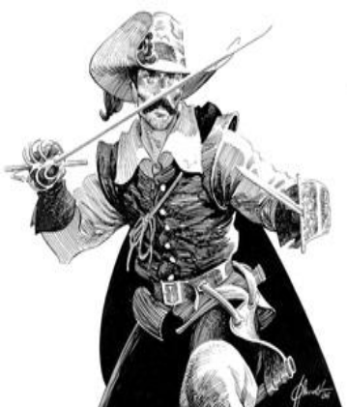
L’escrime artistique
C’est quoi?
L’escrime artistique, également appelé escrime de spectacle ou escrime ancienne est une adaptation de l’escrime moderne.
Mise en scène de combats chorégraphiés.
L'escrime artistique fait partie des arts du spectacle, en associant à la technique des armes et des déplacements (cascades), la comédie et l'expression corporelle.

Slide 2

L’escrime artistique :
Quels enjeux de formation à l’école?

Slide 3
•Maîtrise de soi et du geste. Développer sa motricité et apprendre à s’exprimer en utilisant son corps .
•Prise d’informations. S’approprier par la pratique physique et sportive, des méthodes et des outils .
• Partager des règles, assumer des rôles et des responsabilités .
•Respect de l’autre. Apprendre à entretenir sa santé par une activité physique régulière .
• S’approprier une culture physique sportive et artistique .

Slide 4
Une APSA qui est sur deux compétences spécifiques en EPS :
conduire et maitriser un affrontement collectif ou interindividuel
s’exprimer devant les autres par une prestation artistique et/ou acrobatique

Slide 5
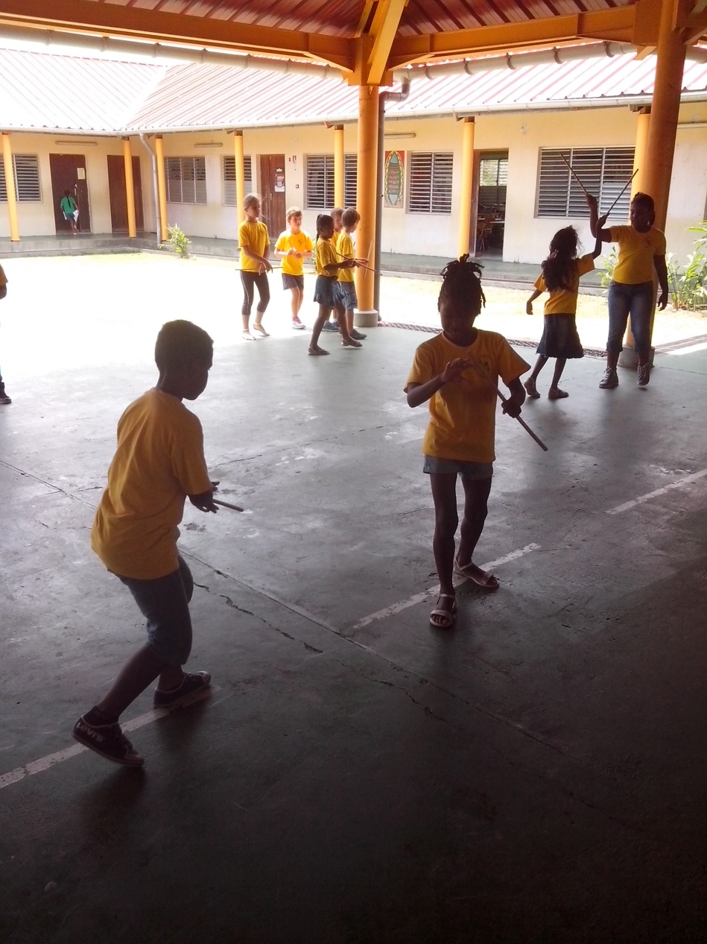

L’élève est à la fois:
Danseur/combattant
Spectateur
Chorégraphe

Slide 6
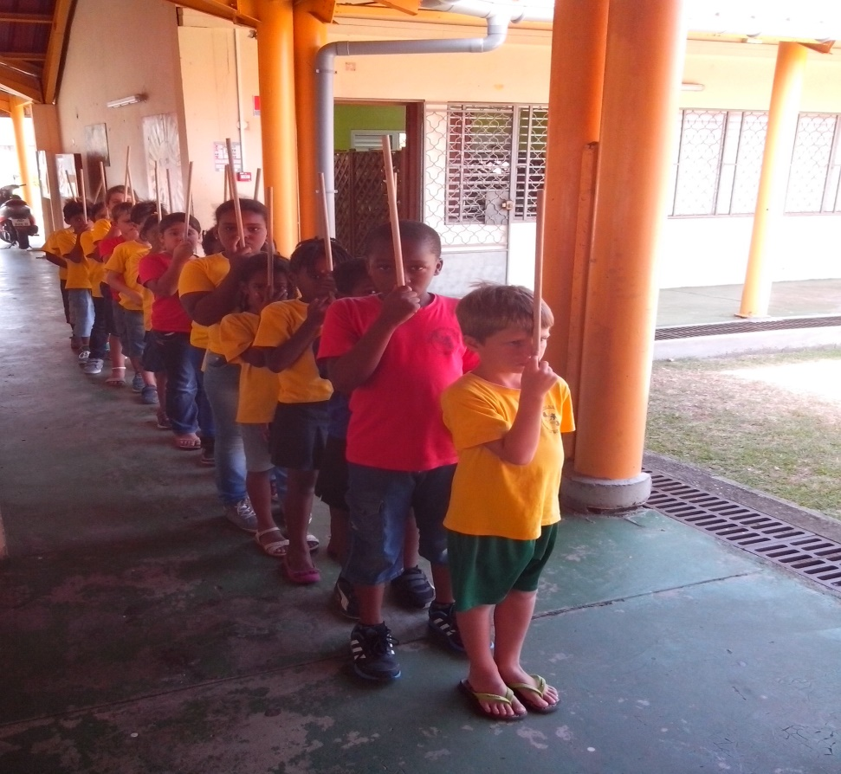
Constat:
Les élèves sont débutants dans cette activité.
Problématique: comment pratiquer sans risque de blessures ?

Slide 7
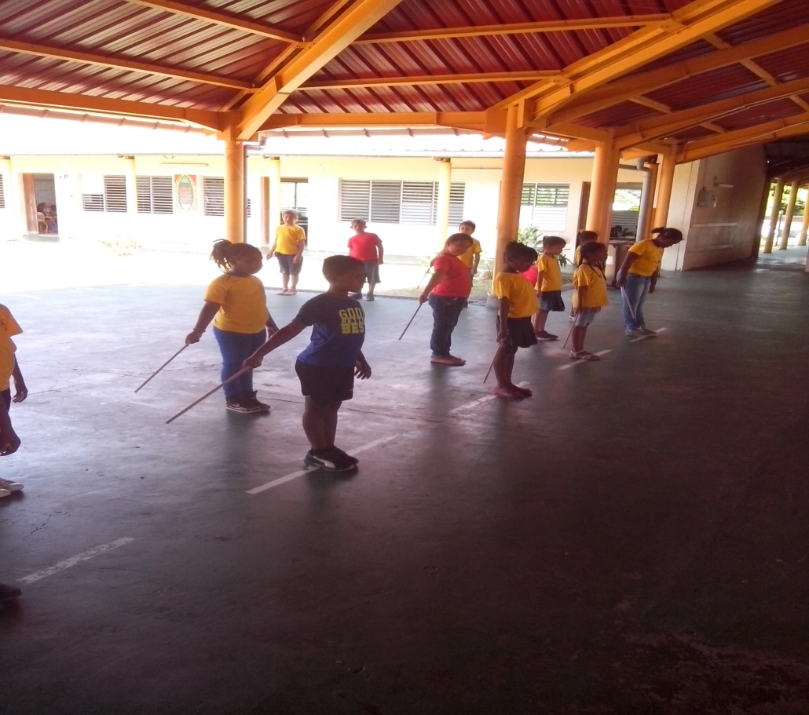
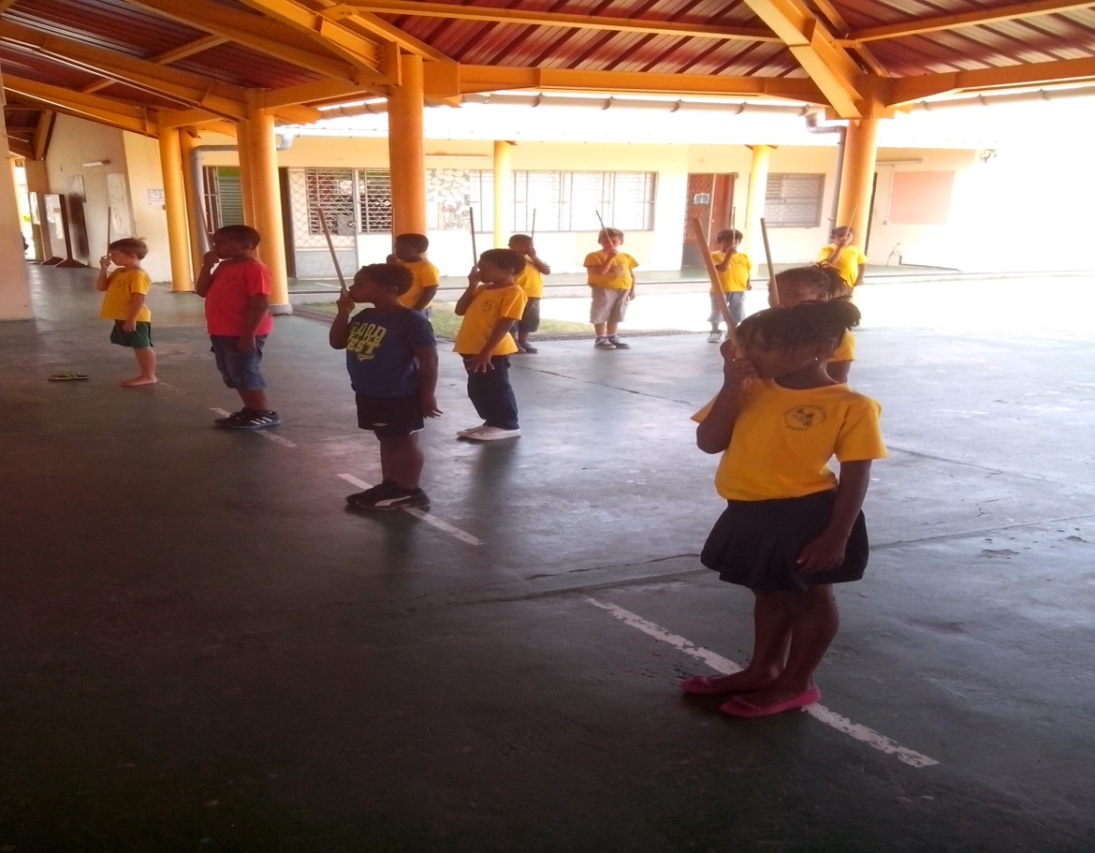
« Acquérir une gestuelle sécuritaire pour soi mais aussi pour l’autre! »

Slide 8
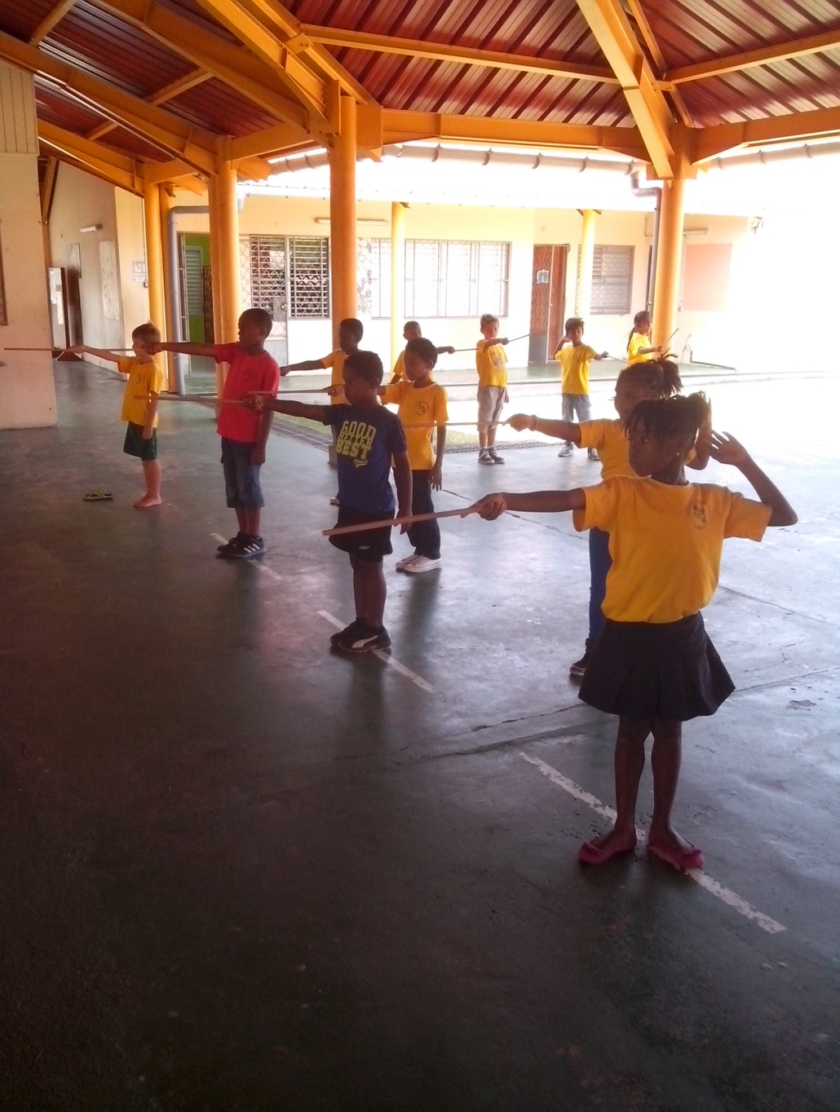
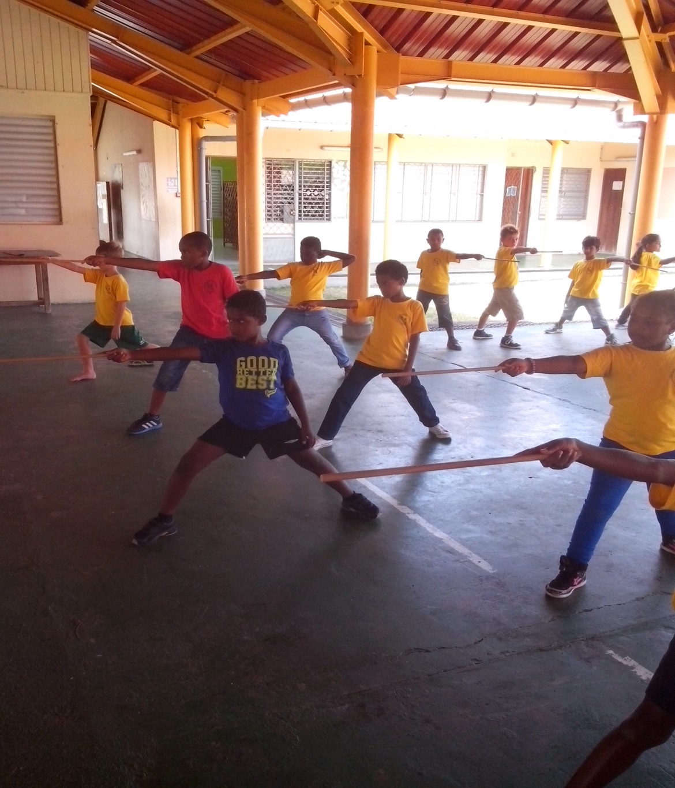
Les techniques…
L’allonge du bras
La fente

Slide 9
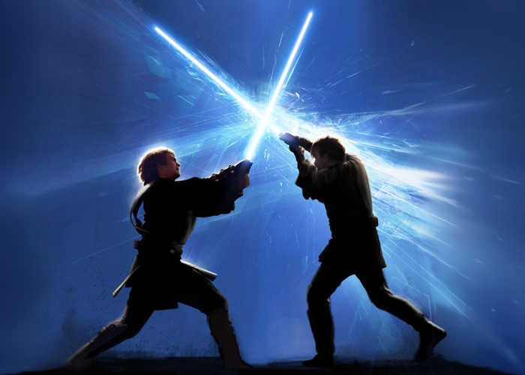
Les élèves du CE1 de l’école Albert DEBIBAKAS présentent leur appropriation de l’activité…

Slide 10

Le réveil des intelligences

